Slide 1
FAKULTAS TEKNOLOGI INFORMASI
PENGOLAHAN CITRA DIGITAL
[ PG176/ 3 SKS ]

Slide 2
Operasi KETETANGGAAN Piksel
Pertemuan 4

Slide 3
Tujuan Pembelajaran
Mahasiswa mampu menjelaskan operasi ketetanggaan piksel pada citra sebagai konsep dasar filtering.

Slide 4
Topik Pembahasan
Pengertian Operasi Ketetanggaan
Aplikasi ketetanggaan pixel (Filter Batas, Rerata, Median)
Filter Lolos Rendah
Filter Lolos Tinggi
Filter Gaussian

Slide 5
Operasi Ketetanggaan Piksel
Operasi ketetanggaan piksel adalah operasi pengolahan citra untuk mendapatkan nilai suatu piksel yang melibatkan nilai piksel-piksel tetangganya.
Setiap piksel pada citra tidak berdiri sendiri, melainkan terkait dengan piksel tetangga, karena merupakan bagian suatu objek tertentu di dalam citra.
Pada pengolahan citra, ketetanggaan piksel banyak dipakai terutama pada analisis bentuk objek.
Ketetanggaan piksel yang umum dipakai adalah 4-ketetanggaan dan 8-ketetanggaan.

Slide 6
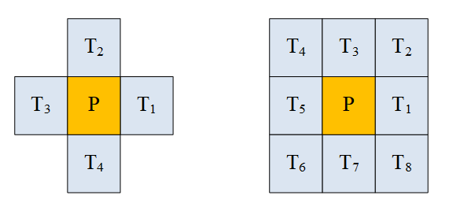
Operasi Ketetanggaan Piksel
4-ketetanggaan
8-ketetanggaan

Slide 7
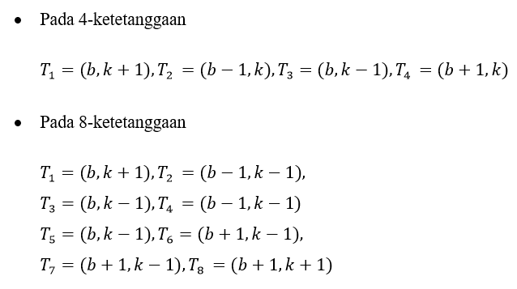
Operasi Ketetanggaan Piksel
Jika P(b, k), maka:
4-ketetanggaan
8-ketetanggaan

Slide 8
Penerapan Ketetanggaan untuk Filter
Filter Batas (Filter Max-Min)
Filter Rerata (Mean)
Filter Median

Slide 9
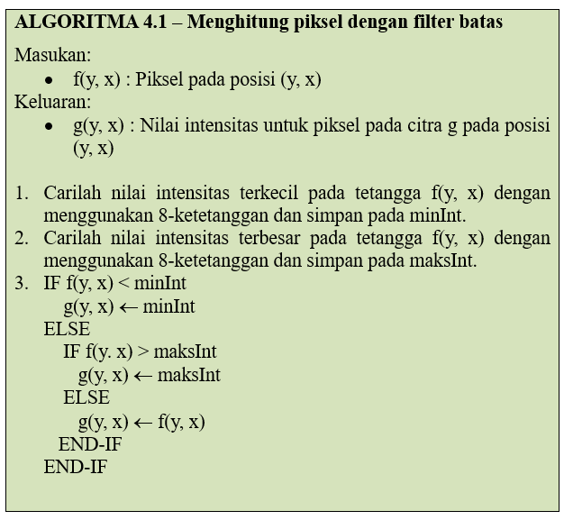
Filter Batas (Max-Min)
Filter batas adalah filter yang dikemukakan dalam Davies (1990).
Idenya adalah mencegah piksel yang intensitasnya di luar intensitas piksel-piksel tetangga.

Slide 10
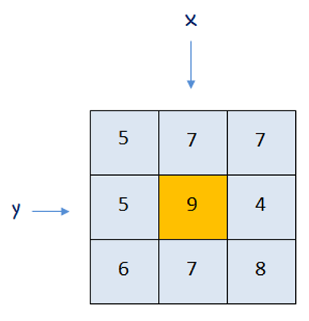
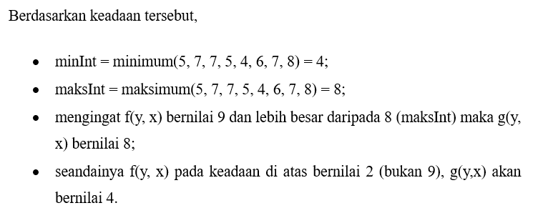
Filter Batas (Max-Min)

Slide 11
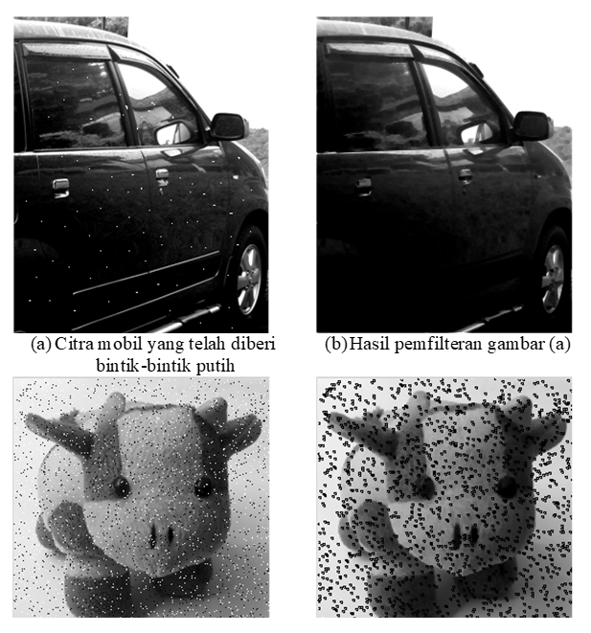
Filter Batas (Max-Min)
Citra asli penuh dengan derau (noise)
Citra setelah dikenai filter batas (max-min)

Slide 12
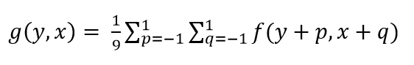
Filter Rerata (Mean)
Filter pererataan (Costa dan Cesar, 2001) dilakukan dengan menggunakan rumus:

Slide 13
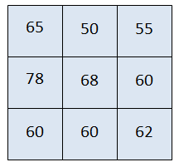
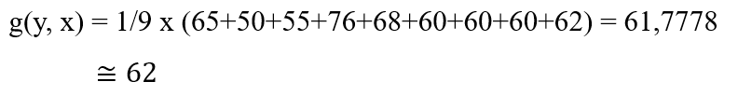
Filter Rerata (Mean)
Filter pererataan (Costa dan Cesar, 2001) dilakukan dengan menggunakan rumus:
g(y,x)

Slide 14
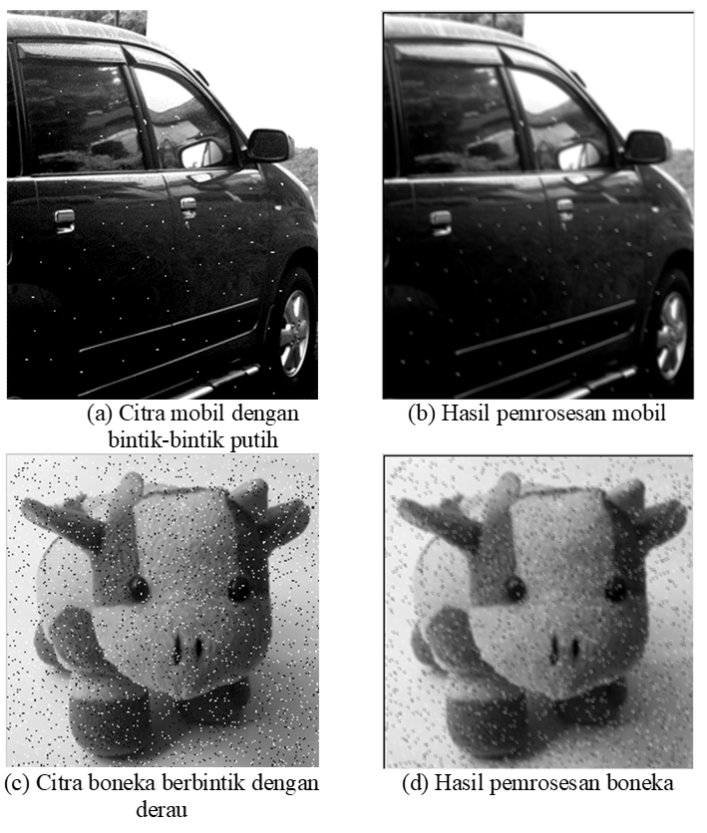
Filter Rerata (Mean) – Contoh

Slide 15
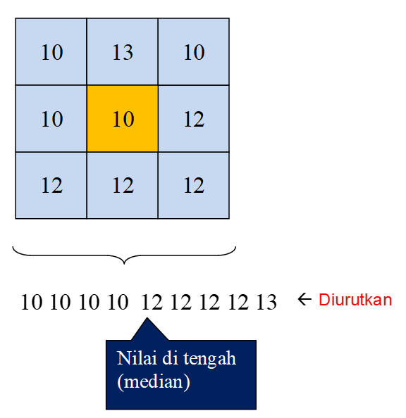
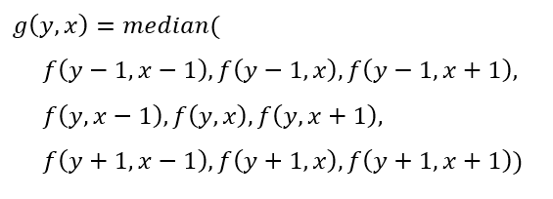
Filter Median
Filter median menentukan nilai piksel berdasarkan nilai median (nilai tengah) dari piksel-piksel yang bertetangga.

Slide 16
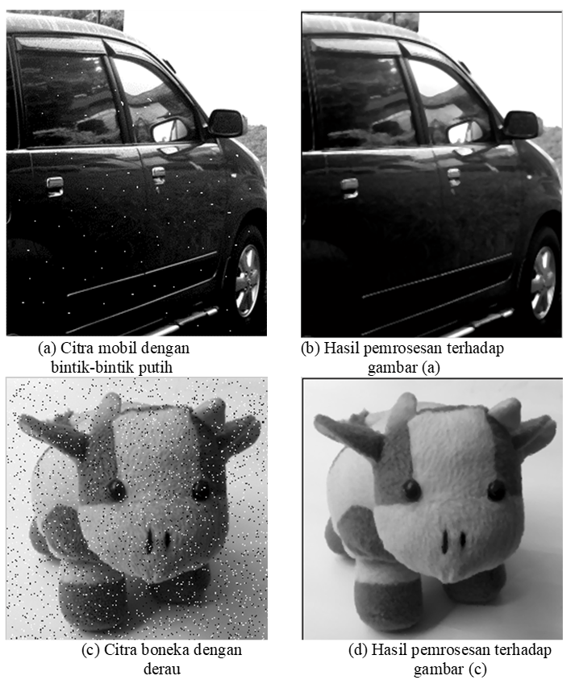
Filter Median – Contoh

Slide 17
Filter Lolos Rendah (Low-pass Filter)
Filter lolos-bawah (low-pass filter) adalah filter yang mempunyai sifat dapat meloloskan yang berfrekuensi rendah dan menghilangkan yang berfrekuensi tinggi.
Efek filter ini membuat perubahan aras keabuan menjadi lebih lembut. Filter ini berguna untuk menghaluskan derau atau untuk kepentingan interpolasi tepi objek dalam citra.

Slide 18
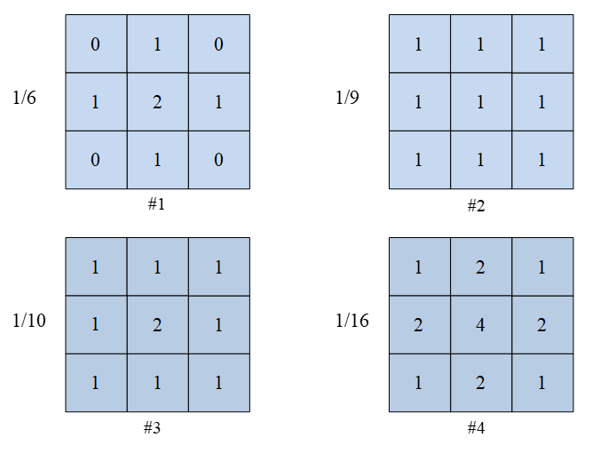
Contoh Kernel Filter Lolos-rendah

Slide 19
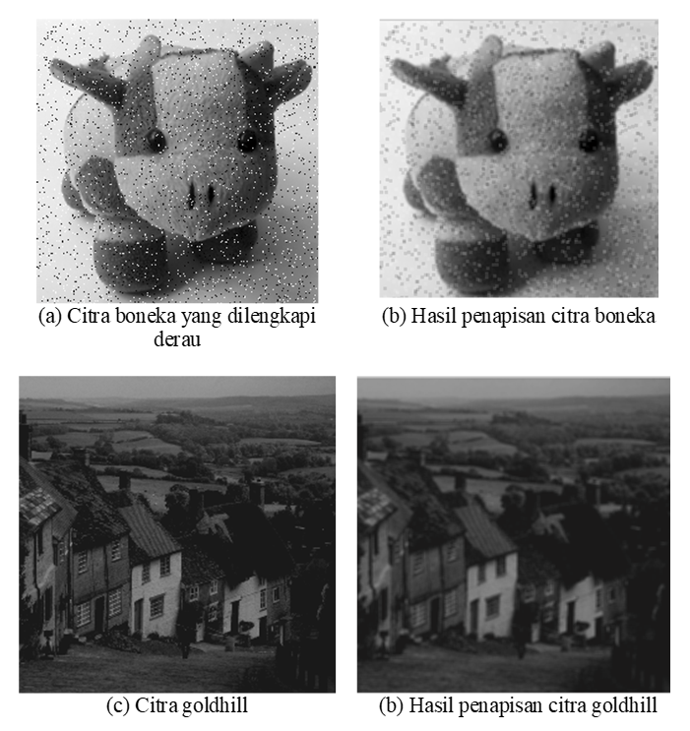
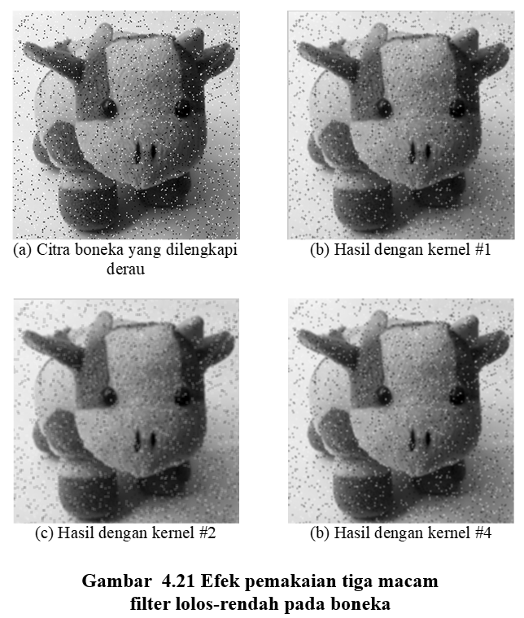
Contoh Penerapan Filter Lolos-rendah

Slide 20
Filter Lolos-rendah
Efek pengaburan citra dapat ditingkatkan dengan menaikkan ukuran kernel.
Rahasia kernel yang digunakan untuk keperluan mengaburkan citra seperti berikut.
Tinggi dan lebar kernel ganjil.
Bobot dalam kernel bersifat simetris terhadap piksel pusat.
Semua bobot bernilai positif.
Jumlah keseluruhan bobot sebesar satu.

Slide 21
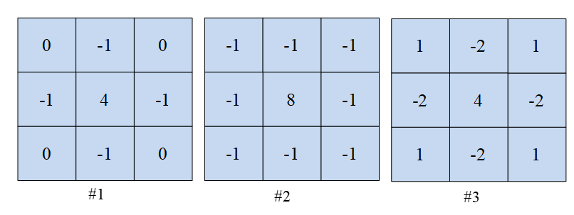
Filter Lolos-Tinggi (High-pass Filter)
Filter lolos-tinggi adalah filter yang ditujukan untuk melewatkan frekuensi tinggi dan menghalangi yang berfrekuensi rendah. Hal ini biasa dipakai untuk mendapatkan tepi objek dalam citra atau menajamkan citra.
Contoh:

Slide 22
Sifat Filter Lolos-tinggi
Apabila dikenakan pada area dengan perubahan aras keabuan yang lambat (frekuensi rendah), hasil berupa nol atau nilai yang sangat kecil.
Apabila dikenakan pada area yang perubahan aras keabuannya cepat (frekuensi tinggi), hasil konvolusi bernilai sangat besar.

Slide 23
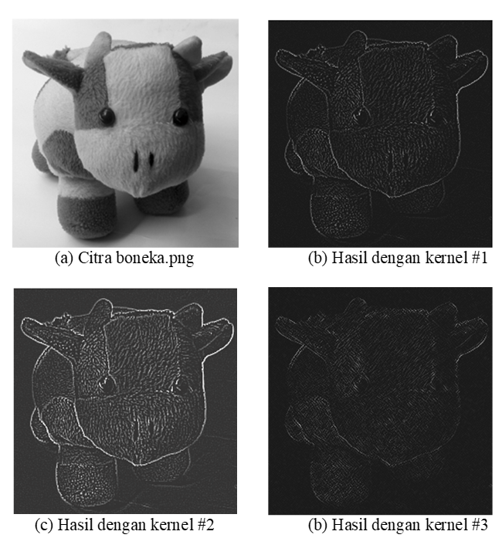
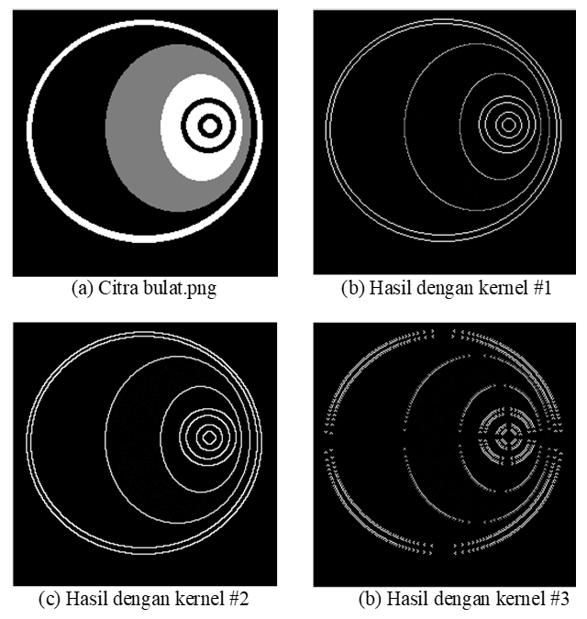
Contoh Hasil Filter Lolos-Tinggi

Slide 24
Filter Lolos-tinggi
Rahasia kernel yang digunakan untuk keperluan mendeteksi tepi seperti berikut (Oliver, dkk., 1993).
Tinggi dan lebar kernel ganjil.
Bobot dalam kernel bersifat simetris terhadap piksel pusat.
Bobot pusat kernel bernilai positif.
Bobot tetangga pusat kernel bernilai negatif (dapat menggunakan 4-ketetanggan atau 8 ketetanggaan).
Jumlah keseluruhan bobot sebesar satu.

Slide 25
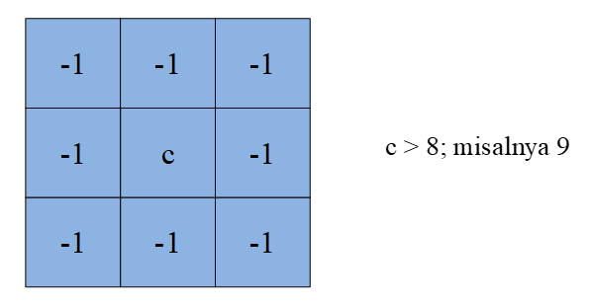
Filter High-Boost
Filter “high boost” (Efford, 2000) dapat digunakan untuk menajamkan citra melalui konvolusi. Kernel yang dapat dipakai adalah kernel filter lolos-tinggi dengan nilai di pusat diisi dengan nilai yang lebih besar daripada nilai pada posisi tersebut untuk filter lolos-tinggi.
Contoh filter high-boost:

Slide 26
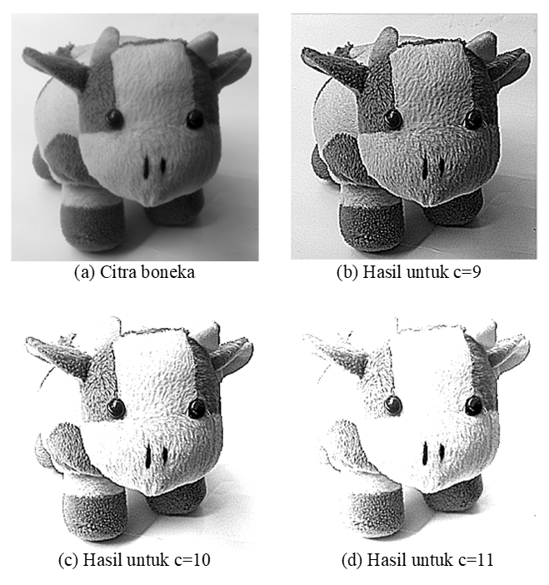
Contoh Filter High-Boost

Slide 27
Filter High-Boost
Rahasia kernel yang digunakan untuk keperluan menajamkan citra seperti berikut:
Tinggi dan lebar kernel gasal.
Bobot dalam kernel bersifat simetris terhadap piksel pusat.
Bobot pusat kernel bernilai positif.
Bobot di sekeliling pusat kernel bernilai negatif (dapat menggunakan 4-ketetanggaan atau 8 ketetanggaan).
Jumlah keseluruhan bobot lebih besar satu.
Bobot terbesar terletak di pusat kernel

Slide 28
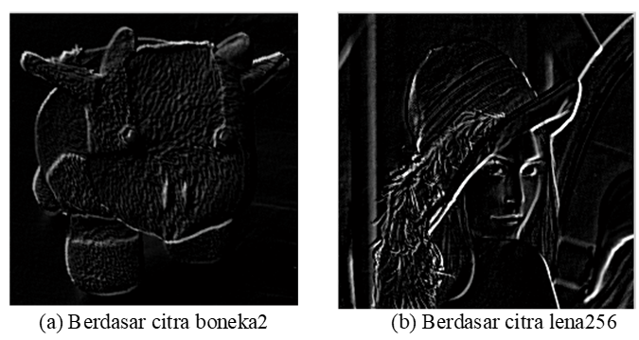
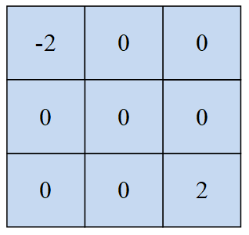
Efek Emboss
Kernel yang digunakan:
Nilai negatif dan positif yang berpasangan menentukan perubahan kecerahan yang berefek pada penggambaran garis gelap atau terang
Nilai negatif menentukan arah emboss

Slide 29
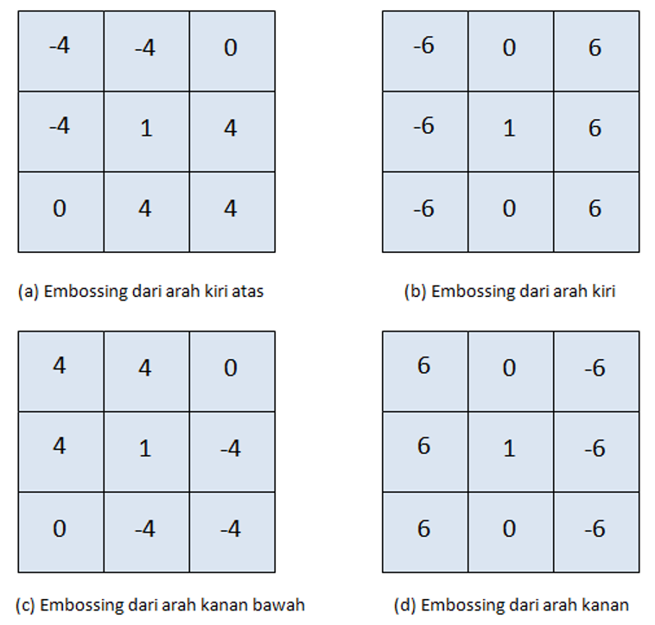
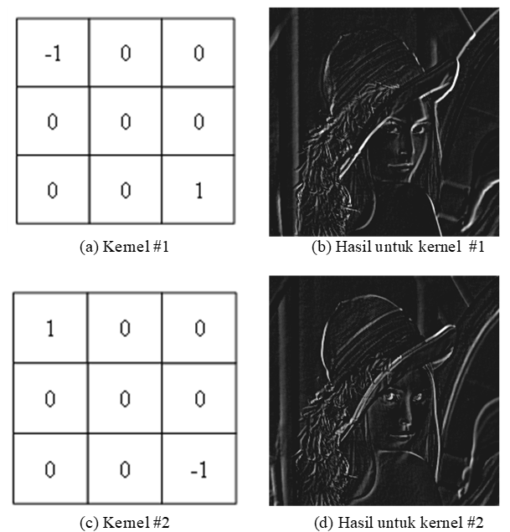
Efek Emboss (Contoh Berbagai Kernel)

Slide 30
Efek Emboss
Rahasia pembuatan emboss terletak pada kernel konvolusi dengan sifat seperti berikut (Oliver, dkk., 1993).
Tinggi dan lebar kernel gasal.
Bobot dalam kernel bersifat tidak simetris terhadap piksel pusat.
Bobot pusat kernel bernilai nol.
Jumlah keseluruhan bobot bernilai nol.

Slide 31
Filter Linier vs Filter Non-Linier
Filter linier menerapkan penapisan (filtering) secara linier pada keseluruhan citra.
Contoh filter linier:
Filter rerata
Filter Gaussian
Filter Laplacian (Topi Mexico)
Kelemahan filter linear, terutama ketika dipakai untuk konvolusi citra atau penghilangan derau, yaitu membuat struktur citra yang meliputi titik, tepi, dan garis ikut terkaburkan dan kualitas citra keseluruhan menurun (Burger dan Burge, 2008)

Slide 32
Filter Linier vs Filter Non-Linier
Filter non-linier menerapkan penapisan (filtering) dengan fungsi non-linier.
Contoh filter linier:
Filter batas
Filter rerata
Filter median

Slide 33
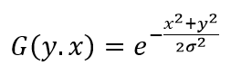
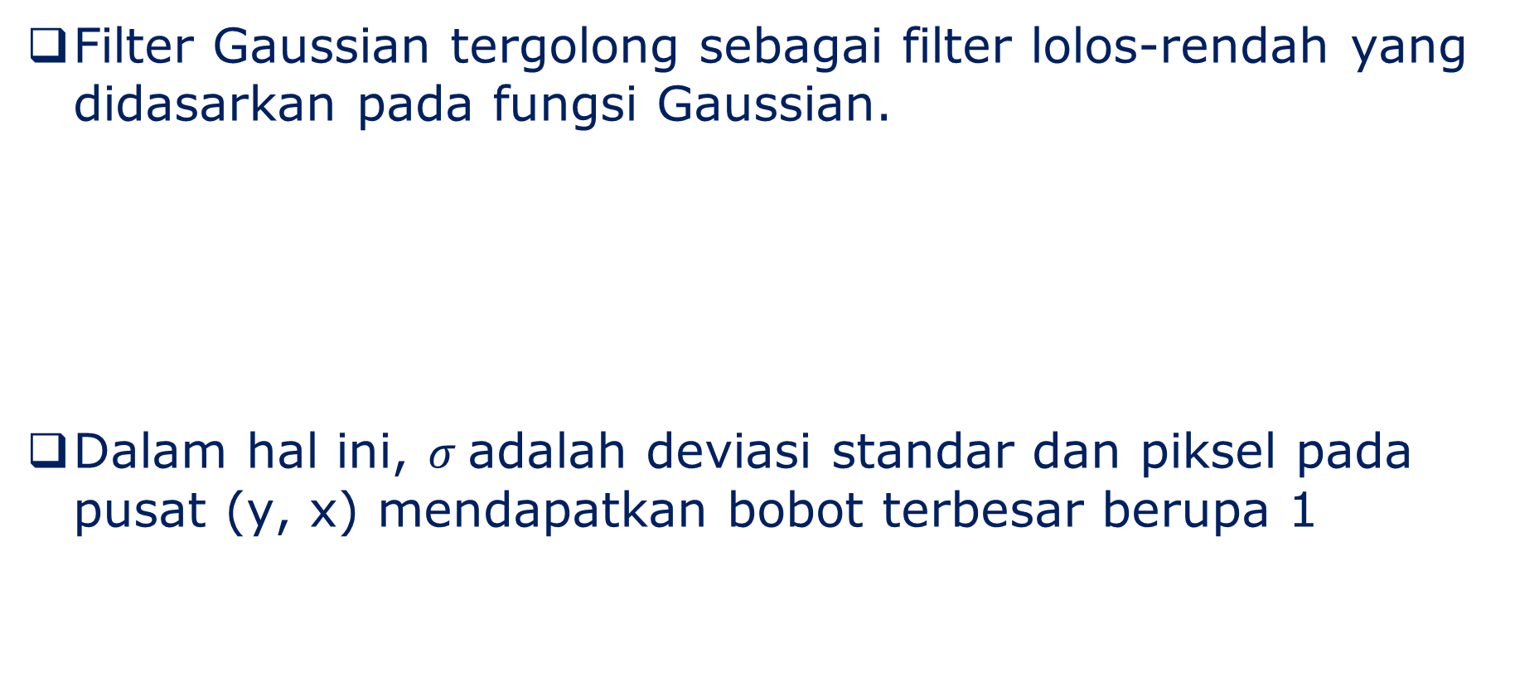
Filter Gaussian
Filter Gaussian tergolong sebagai filter lolos-rendah yang didasarkan pada fungsi Gaussian.
Dalam hal ini, $σ$adalah deviasi standar dan piksel pada pusat (y, x) mendapatkan bobot terbesar berupa 1

Slide 34
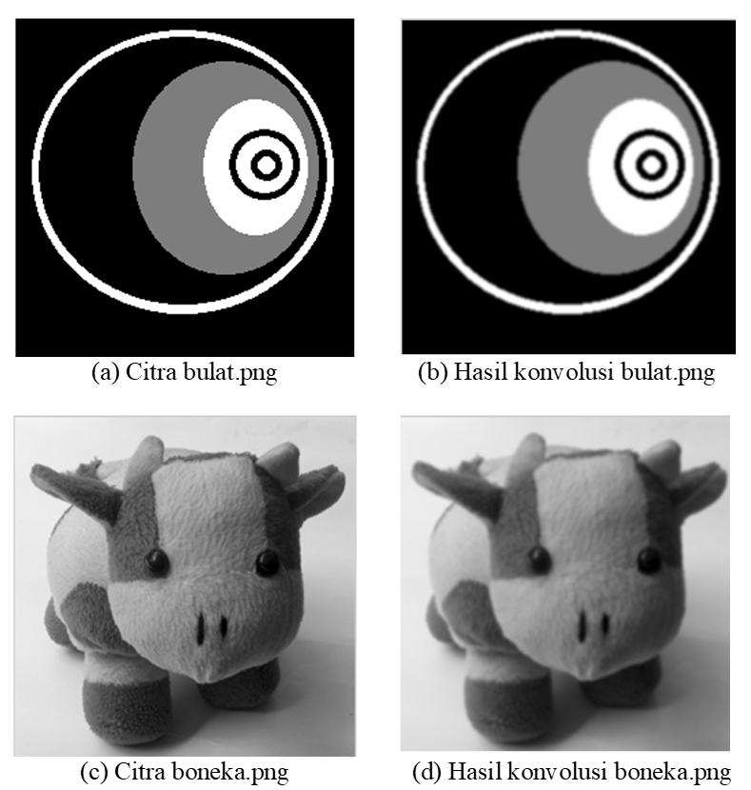
Filter Gaussian

Slide 35
Kesimpulan
Operasi Ketetanggaan melibatkan piksel-piksel yang berdekatan pada citra
Aplikasi ketetanggaan piksel sering digunakan untuk memperbaiki kualitas citra, seperti menghilangkan derau (noise).
Metode penghilangan derau antara lain Filter batas, filter rerata, dan filter Median
Filter Lolos Rendah mempunyai sifat dapat meloloskan yang berfrekuensi rendah dan menghilangkan yang berfrekuensi tinggi
Filter Lolos Tinggi memiliki sifat dapat meloloskan yang berfrekuensi tinggi dan menghilangkan yang berfrekuensi rendah
Filter Gaussian merupakan salah satu filter lolos-rendah yang didasarkan pada fungsi Gaussian

Slide 36


Kesimpulan
SELESAI

